Slide 1

3.创建企业----创业不易，企业
类型选择与公司基本建设
3-1 选择企业类型
高扬

Slide 2
学习目标
素质目标
能力目标
具有较强的系统分析问题、解决问题能力及逻辑思维能力
知识目标
能根据实际情况，选择适合的企业类型
掌握个人独资企业、合伙企业、公司制企业的优缺点

Slide 3
情境导入
小明同学在经过工作积累后，有了自己创业的打算，小明了解个人独资企业、合伙制企业、公司制企业企业，那么该如何选择呢？

Slide 4

三个苹果改变世界
一个诱惑了夏娃，一个砸醒了牛顿，
另外一个曾经握在乔布斯手里

Slide 5
赐御宴灌汤包(日照大学城店)
小明同学的一天
早晨起床后买包子作为早餐
乘坐18路公交车到学校 上课
下午去KFC打工
晚上去淘宝购物
日照市亿家乐放心早餐工程有限公司
日照市公共汽车有限公司
百胜（中国）投资有限公司
淘宝(中国)软件有限公司

Slide 6
情景模拟：创建企业
假如你和你的两位同学甲乙三人准备分别出资30万元（现金）、20万元（专利技术折价）、10万元（老厂房折价）合办一家服装厂。
我们怎样才能成功的建立服装厂呢？

Slide 7
准备工作
① 什么是企业，企业的地位，企业的类型？
② 假如你选择建立公司，必须了解什么是公司以及公司的优缺点？
③ 结合现有条件，你们选择成立哪种公司；要使你们的公司有序的进行运转，需要什么机构组成，为什么？

Slide 8
1. 企业
目的
1.1 含义：
企业是以营利为目的而从事生产经营活动,向社会提供商品或服务的经济组织
性质
作用
①什么是企业，企业的地位，企业的类型？

Slide 9
请判断下面哪些是企业？
①百货商场 ②中国电信
③中国银行 ④民主党派
⑤工会组织 ⑥联合国组织
⑦联想集团 ⑧中国一汽
⑨中国青年志愿者组织
⑩中国红十字会组织

Slide 10
1. 企业
1.2 地位：
企业是市场经济活动的主要参加者，是国民经济的细胞
① 什么是企业，企业的地位，企业的类型？

Slide 11
1. 企业
1.3 类型：
个人业主制 合伙制 公司制
（企业的投资模式、治理模式）
① 什么是企业，企业的地位，企业的类型？

Slide 12
2.个人独资企业
独资企业（sole proprietorship），即个人出资经营、归个人所有和控制、由个人承担经营风险和享有全部经营收益的企业。自然人企业。
最古老、最简单的一种企业组织形式。主要盛行于零售业、手工业、农业、林业、渔业、服务业和家庭作坊等。

Slide 13
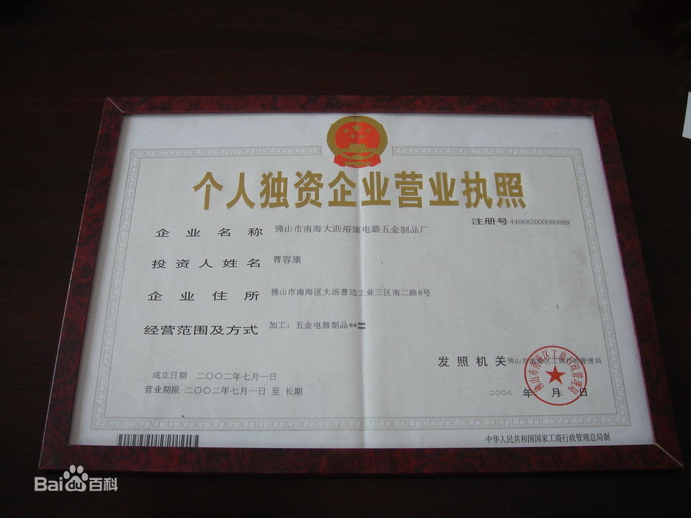

Slide 14
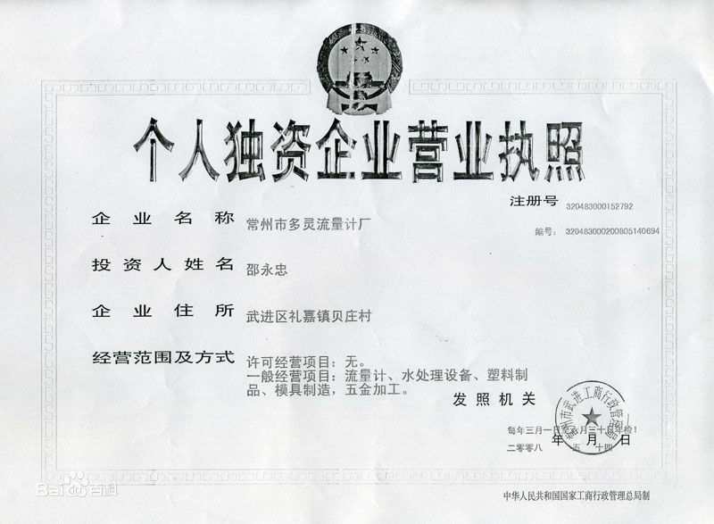

Slide 15
特点
（1）企业的建立与解散程序简单。
（2）经营管理灵活自由。企业主可以完全根据个人的意志确定经营策略，进行管理决策。
（3）业主对企业的债务负无限责任。当企业的资产不足以清偿其债务时，业主以其个人财产偿付企业债务。有利于保护债权人利益，但独资企业不适宜风险大的行业。
（4）企业的规模有限。独资企业有限的经营所得、企业主有限的个人财产、企业主一人有限的工作精力和管理水平等都制约着企业经营规模的扩大。
（5）企业的存在缺乏可靠性。独资企业的存续完全取决于企业主个人的得失安危，企业的寿命有限。在现代经济社会中，独资企业发挥着重要作用。

Slide 16
优缺点
1、独资企业的优点
独资企业是企业制度序列中最初始和最古典的形态，也是民营企业主要的企业组织形式。其主要优点为：
1）企业资产所有权、控制权、经营权、收益权高度统一。这有利于保守与企业经营和发展有关的秘密，有利于业主个人创业精神的发扬。
2）企业业主自负盈亏和对企业的债务负无限责任成为了强硬的预算约束。企业经营好坏同业主个人的经济利益乃至身家性命紧密相连，因而，业主会尽心竭力地把企业经营好。
3）企业的外部法律法规等对企业的经营管理、决策、进入与退出、设立与破产的制约较小。

Slide 17
2、独资企业的缺点
虽然独资企业有如上的优点，但它也有比较明显的缺点：
1）难以筹集大量资金。因为一个人的资金终归有限，以个人名义借贷款难度也较大。因此，独资企业限制了企业的扩展和大规模经营。
2）投资者风险巨大。企业业主对企业负无限责任，在硬化了企业预算约束的同时，也带来了业主承担风险过大的问题，从而限制了业主向风险较大的部门或领域进行投资的活动。这对新兴产业的形成和发展极为不利。

Slide 18
3）企业连续性差。企业所有权和经营权高度统一的产权结构，虽然使企业拥有充分的自主权，但这也意味着企业是自然人的企业，业主的病、死，他个人及家属知识和能力的缺乏，都可能导致企业破产。
4）企业内部的基本关系是雇佣劳动关系，劳资双方利益目标的差异，构成企业内部组织效率的潜在危险。

Slide 19
3.合伙制企业
3.1 合伙企业的概念
合伙制企业是指由两人或两人以上按照协议投资，共同经营、共负盈亏的企业。合伙制企业财产由全体合伙人共有，共同经营，合伙人对企业债务承担连带无限清偿责任。

Slide 20
3.2合伙企业的分类
普通合伙企业由普通合伙人组成，合伙人对合伙企业债务承担无限连带责任。本法对普通合伙人承担责任的形式有特别规定的，从其规定。
有限合伙企业由普通合伙人和有限合伙人组成，普通合伙人对合伙企业债务承担无限连带责任，有限合伙人以其认缴的出资额为限对合伙企业债务承担责任。

Slide 21
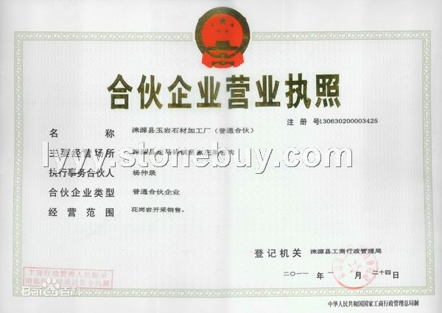

Slide 22
1、普通合伙企业由2人以上普通合伙人（没有上限规定)组成，合伙人对合伙企业债务承担无限连带责任。
2、有限合伙企业由2人以上50人以下的普通合伙人和有限合伙人组成，其中普通合伙人至少有1人，当有限合伙企业只剩下普通合伙人时，应当转为普通合伙企业，如果只剩下有限合伙人时，应当解散。普通合伙人对合伙企业债务承担无限连带责任，有限合伙人以其认缴的出资额为限对合伙企业债务承担责任。

Slide 23
3.3合伙企业的特征
（1）生命有限。合伙企业比较容易设立和解散。合伙人签订了合伙协议，就宣告合伙企业的成立。新合伙人的加入，旧合伙人的退伙、死亡、自愿清算、破产清算等均可造成原合伙企业的解散以及新合伙企业的成立。
（2）责任无限。合伙组织作为一个整体对债权人承担无限责任。按照合伙人对合伙企业的责任，合伙企业可分为普通合伙和有限合伙。普通合伙的合伙人均为普通合伙人，对合伙企业的债务承担无限连带责任。例如，甲、乙、丙三人成立的合伙企业破产时，当甲、乙已无个人资产抵偿企业所欠债务时，虽然丙已依约还清应分摊的债务，但仍有义务用其个人财产为甲、乙两人付清所欠的应分摊的合伙债务，当然此时丙对甲、乙拥有财产追索权。有限责任合伙企业由一个或几个普通合伙人和一个或几个责任有限的合伙人组成，即合伙人中至少有一个人要对企业的经营活动负无限责任，而其他合伙人只能以其出资额为限对债务承担偿债责任，因而这类合伙人一般不直接参与企业经营管理活动。

Slide 24
（3）相互代理。合伙企业的经营活动，由合伙人共同决定，合伙人有执行和监督的权利。合伙人可以推举负责人。合伙负责人和其他人员的经营活动，由全体合伙人承担民事责任。换言之，每个合伙人代表合伙企业所发生的经济行为对所有合伙人均有约束力。因此，合伙人之间较易发生纠纷。
（4）财产共有。合伙人投入的财产，由合伙人统一管理和使用，不经其他合伙人同意，任何一位合伙人不得将合伙财产移为他用。只提供劳务，不提供资本的合伙人仅有权分享一部分利润，而无权分享合伙财产。
（5）利益共享。合伙企业在生产经营活动中所取得、积累的财产，归合伙人共有。如有亏损则亦由合伙人共同承担。损益分配的比例，应在合伙协议中明确规定；未经规定的可按合伙人出资比例分摊，或平均分摊。以劳务抵作资本的合伙人，除另有规定者外，一般不分摊损失。

Slide 25
3.4 合伙企业的优点：
可以从众多的合伙人处筹集资本，一定程度突破企业资金受单个人所拥有的量的限制，并使得企业从外部获得贷款的信用增强、扩大了资金的来源。
风险分散在众多所有者身上，合伙人共同偿还责任，使合伙制企业的抗风险能力较之单一业主制企业大大提高。企业可以向风险较大的行业领域拓展，拓宽企业发展空间。
合伙人对企业盈亏负有完全责任，这意味着所有合伙人都以自己的全部家当为企业担保，因而有助于提高企业信誉。
经营者即出资者人数的增加，突破了单个人在知识、阅历、经验等方面的限制。众多经营者在共同利益驱动下，集思广益，各显所长，从不同的方面进行企业的经营管理，必然有助于企业经营管理水平的提高。

Slide 26
缺点：
法律形式的复杂性。合伙制企业是根据合伙人间的契约建立的，每当一位原有的合伙人离开或者接纳一位新的合伙人，都必须重新确立一种新的合伙关系，从而造成法律上的复杂性，通过接纳新的合伙人，增加资金的能力也就受得了限制。
决策时滞性。由于所有合伙人都有权代表企业从事经营活动，重大决策都需得到所有合伙人同意。因而很容易造成决策上的延误与差错。
非经营合伙人承担风险较大。所有合伙人对于企业债务都负有连带无限清偿责任，这就使那些并不能控制企业的合伙人面临很大风险。

Slide 27
4. 公司—企业主要的、典型的组织形式
设立特点
4.1 含义：
公司是依法设立的，全部资本由股东出资，以营利为目的的企业法人
资金来源
目的
性质
② 假如你选择建立公司，必须了解什么是公司以及公司的优缺点？

Slide 28
4. 公司—企业主要的、典型的组织形式
4.2 优缺点
② 假如你选择建立公司，必须了解什么是公司以及公司的优缺点？

Slide 29
公司制企业的优点
1.无限存续
一个公司在最初的所有者和经营者退出后仍然可以继续存在。
2.有限债务责任
公司债务是法人的债务，不是所有者的债务。所有者的债务责任以其出资额为限。
3.所有权的流动性强
4.资本市场的优越地位

Slide 30
公司制企业的缺点
1.双重课税
公司作为独立的法人，其利润需交纳企业所得税，企业利润分配给股东后，股东还需交纳个人所得税。
2.组建公司的成本高
公司法对于建立公司的要求比建立独资或合伙企业高，并且需要提交各种报告。
3.存在代理问题
经营者和所有者分开以后，经营者称为代理人，所有者称为委托人，代理人可能为了自身利益而伤害委托人利益。

Slide 31
合伙企业和公司的区别
1.成立基础不同：合伙企业基于合伙协议（设立程序、管理方式、分红模式等自由度高，法律强制性规定不多）；公司基于章程（自由度相对较低，公司法强制规定了很多内容）。2.法律人格不同：合伙企业不是独立的法人（企业财产有全体合伙人共有，企业没有独立财产、不承担独立的财产责任）；公司是独立的法人（企业财产由企业所有，企业承担独立的财产责任）。
3.投资人责任不同：合伙企业的投资人称为合伙人，承担无限责任（即企业的钱不够还债，合伙人还须拿出家里的钱补充清偿——当初投资多少不重要，重要的是你的全部家当有多少）；公司的投资人称为股东，承担有限责任（即企业的钱不够还债，股东无需拿出家里的钱补充清偿——当初投资多少，赔光就算了）。

Slide 32
合伙之利：自由（也可说是松散）——公司之弊：强制（也可说是规范）；
合伙之弊：无限责任——公司之利：有限责任；利弊不在于抽象比较，须在个案中具体分析，且不同角色立场分析各异。

Slide 33
（1）合伙的规模一般不会太大，合伙人数不会太多；公司则可以不断生长，以至变成一个庞大的“帝国”，合伙是长不了这么大的。
（2）合伙相对公司来说最主要的优点是避免双重纳税。 公司有两层所得税，企业层面缴纳企业所得税，股东层面缴纳分红的个人所得税。而合伙只有一层税，合伙人只需要缴纳个人所得税。
（3）合伙适合人力资源是主要资产的行业（律师、会计师、建筑师、管理咨询、投资银行）；如果主要资产中有大量实物（包括知识产权），需要采用公司的形式。

Slide 34
③ 结合现有条件，你们选择成立哪种公司？

Slide 35
4. 2 公司的类型
 | 有限责任公司 | 股份有限公司
公司的资本 | 公司资本不必划分为 ，股东转让出资必须征得其他股东的同意，出资转让较困难 | 公司资本必须划为 股份，并以 形式加以表现，上市公司的股票可以自由流通、转让。
发起人数量 | 由 股东出资成立 | 应当有 为发起人
股东对公司承担的责任 | 股东以其 为限对公司承担责任 | 股东以其 为限对公司承担责任
股东表决权 | 按出资比例行使表决权 | 制
公司财务 | 社会公开 | 必须向全社会公开
注册资本 限制 | 注册资本的最低限额为 人民币 | 最低限额为人民币 人民币

Slide 36
 | 有限责任公司 | 股份有限公司
公司的资本 | 公司资本不必划分为等额股份，股东转让出资必须征得其他股东的同意，出资转让较困难 | 公司资本必须划为等额股份，并以股票形式加以表现，上市公司的股票可以自由流通、转让。
发起人数量 | 由50个以下股东出资成立 | 应当有2人以上200人以下为发起人
股东对公司承担的责任 | 股东以其认缴的出资额为限对公司承担责任 | 股东以其认购的股份为限对公司承担责任
股东表决权 | 按出资比例行使表决权 | 一股一票制
公司财务 | 不必向社会公开 | 上市公司必须向全社会公开
注册资本 限制 | 注册资本的最低限额为3万元人民币（新公司法？） | 最低限额为人民币500万元
相同点 | 有限责任 合股（按股份聚集资本）
最主要的区别：公司的资本是否划分为等额股份

Slide 37
假如你和你的两位同学甲乙三人准备分别出资30万元（现金）、20万元（专利技术折价）、10万元（老厂房折价）合办一家服装厂。
有限责任公司

Slide 38
热烈祝贺***有限公司成立！

Slide 39
堂课小结
企业：含义、地位、分类、组织形式
含义
企业的类型
义务
形式：有限责任公司股份有限公司
公司
组织结构：决策、执行、监督
独立法人地位
优势
有限责任制度
科学管理结构

Slide 40
课后检测
企业
公司
有
有限责任公司
限
份
公
股
上市公司
司

Slide 41
1. 企业是以营利为目的而从事生产经营活动，向社会提供商品和服务的经济组织。下列属于企业的是（ ）
A. 人力资源和社会保障部
B. 中国消费者协会
C. 攀枝花钢铁（集团）公司
D. 复旦大学
C

Slide 42
2. 2013年春节，张某投资15万元开了一家奶茶店，因口味好且价格实惠，收到消费者的欢迎。2013年“五一”期间，张某又与另外两人分别以资金(60万元)、土地(50万元)、设备(10万元)共同成立了一家饮食公司，他们各自以其出资额为限对公司承担责任。这家饮食公司属于( )
A．股份有限公司
B．合伙企业
C．个人独资公司
D．有限责任公司
D

Slide 43
作业
讨论：公司追求利益和承担社会责任是否矛盾？

Slide 44
谢谢！

